Slide 1
「小組教會」第三課 B3
「如何有效的牧養小組」
心得分享
Mary Wang 逯麗美 姐妹

Slide 2
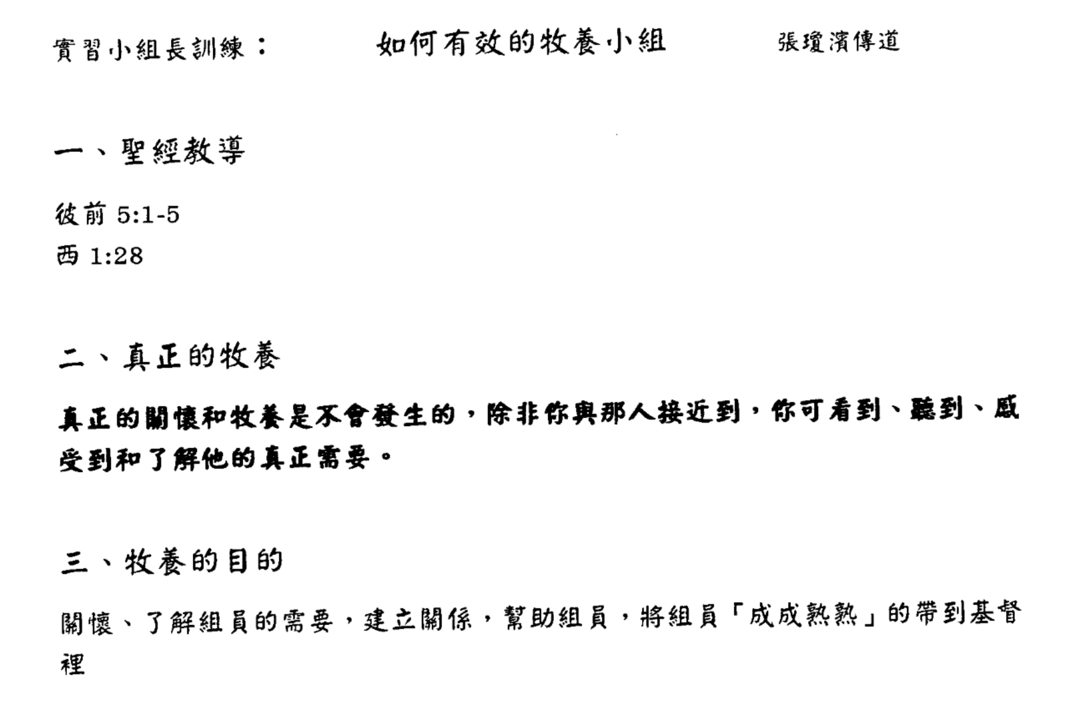

Slide 3
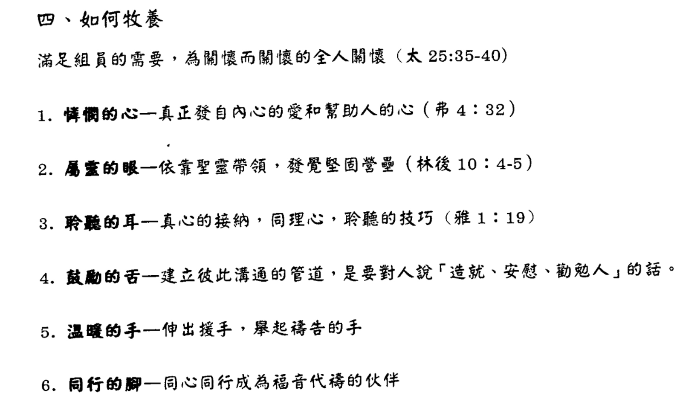

Slide 4
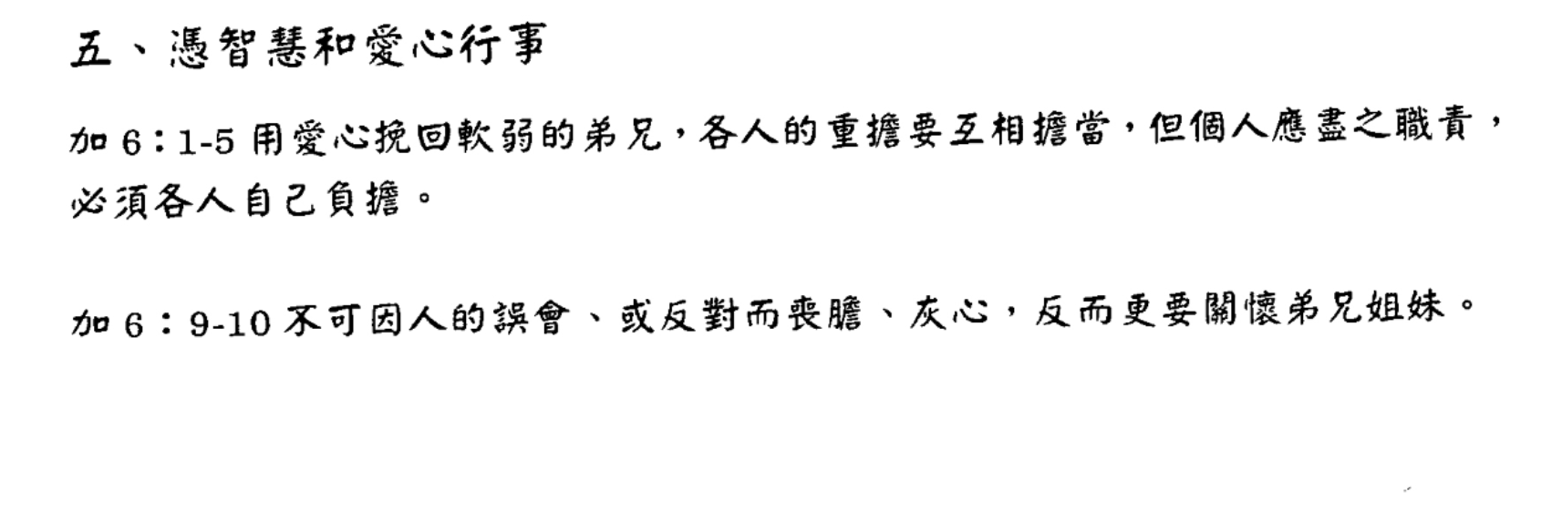
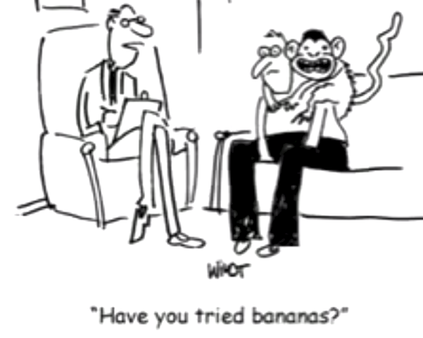

Slide 5
主日信息

Slide 6

莊稼已經熟了
The Fields Are Ripe
波特蘭靈糧堂
April 8, 2018

Slide 7
看待素來沒有來往的人
有一個撒馬利亞的婦人來打水。耶穌對她說：「請你給我水喝。」（那時門徒進城買食物去了。）撒馬利亞的婦人對他說：「你既是猶太人，怎麼向我一個撒馬利亞婦人要水喝呢？」原來猶太人和撒馬利亞人沒有來往。
(約翰福音 John 4:7-9)
9 Don’t How can you ask me for a drink?” (For Jews do not associate with Samaritans.)

Slide 8
靈裡舉目向田觀看
你們豈不說『到收割的時候還有四個月』嗎？我告訴你們，舉目向田觀看，莊稼已經熟了（原文是發白），可以收割了。 收割的人得工價，積蓄五穀到永生，叫撒種的和收割的一同快樂。
(約翰福音 John 4:35-36)
35 Don’t you have a saying, ‘It’s still four months until harvest’? I tell you, open your eyes and look at the fields! They are ripe for harvest.

Slide 9
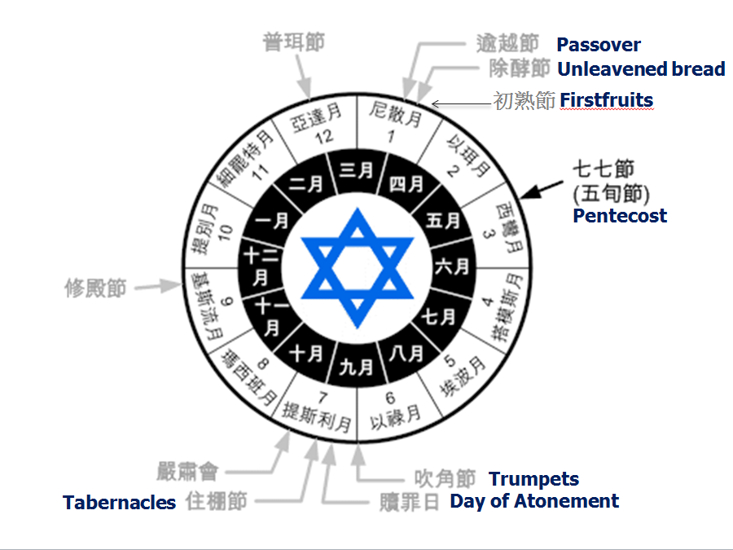
憑信心不憑眼見

Slide 10
福音的撒種和收割
俗語說：『那人撒種，這人收割』，這話可見是真的。 我差你們去收你們所沒有勞苦的；別人勞苦，你們享受他們所勞苦的。」(約翰福音 John 4:37-38)
Thus the saying ‘One sows and another reaps’ is true. I sent you to reap what you have not worked for. Others have done the hard work, and you have reaped the benefits of their labor.”

Slide 11
撒馬利亞的福音大豐收
那城裡有好些撒馬利亞人信了耶穌，因為那婦人作見證說：「他將我素來所行的一切事都給我說出來了。」於是撒馬利亞人來見耶穌，求他在他們那裡住下，他便在那裡住了兩天。 因耶穌的話，信的人就更多了，便對婦人說：「現在我們信，不是因為你的話，是我們親自聽見了，知道這真是救世主。」
(約翰福音 John 4:39-42)

Slide 12
保羅全心順從主的引領
我如今不願意路過見你們；主若許我，我就指望和你們同住幾時。 但我要仍舊住在以弗所，直等到五旬節；因為有寬大又有功效的門為我開了，並且反對的人也多。 (哥林多前書 1 Corinthians 16:7-9)
8 But I will stay on at Ephesus until Pentecost, because a great door for effective work has opened to me, and there are many who oppose me.

Slide 13
Play video
“Cindy Jacobs”

Slide 14
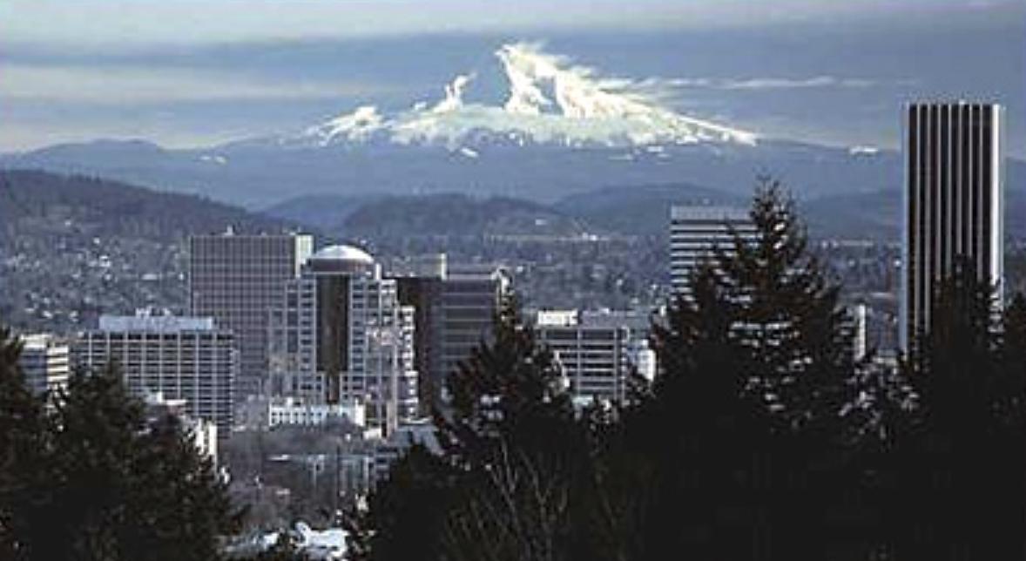
Christian News Northwest
“Might a great spiritual awakening begin soon here?”
波特蘭和美國的屬靈大復興真有 可能很快來到嗎？

Slide 15
禱告帶來負擔和差派
他看見許多的人，就憐憫他們；因為他們困苦流離，如同羊沒有牧人一般。 於是對門徒說：「要收的莊稼多，做工的人少。 所以，你們當求莊稼的主打發工人出去收他的莊稼。
(馬太福音 Matthew 9:36-39)
37 Then he said to his disciples, “The harvest is plentiful but the workers are few. Ask the Lord of the harvest, therefore, to send out workers into his harvest field.”

Slide 16
回應詩歌

